Slide 1
捷智商訊-態樣閥值調整
2022/10/20

Slide 2
目錄
BFGS 加入限制條件
BFGS 考慮 recall 和 限制條件

Slide 3
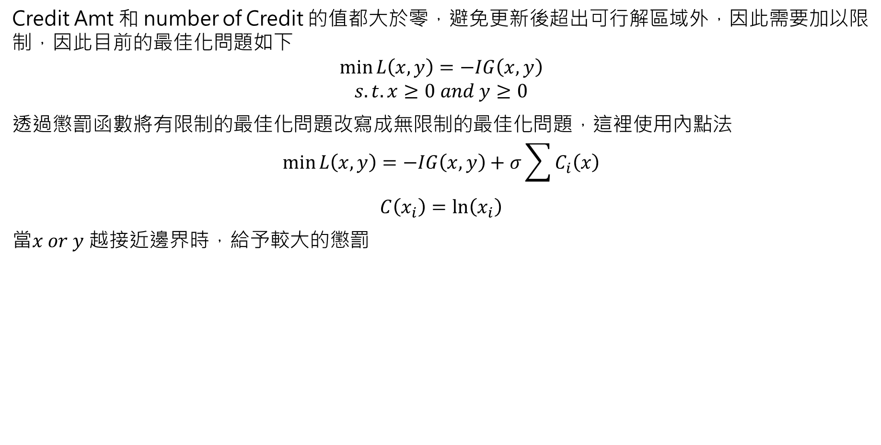
BFGS 加入限制條件
Credit Amt 和 number of Credit 的值都大於零，避免更新後超出可行解區域外，因此需要加以限制，因此目前的最佳化問題如下
$$\min{L\left(x, y\right)=−IG\left(x, y\right)}$$
$$s.t. x≥0 and y≥0$$
透過懲罰函數將有限制的最佳化問題改寫成無限制的最佳化問題，這裡使用內點法
$$\min{L\left(x, y\right)=−IG\left(x, y\right)+σ\sum{C_{i}\left(x\right)}}$$
$$C\left(x_{i}\right)=\ln\left(x_{i}\right)$$
當$x or y$越接近邊界時，給予較大的懲罰
Notes:
Learning rate 即使使常數也應該要考慮到邊界的距離，不然會超過

Slide 4
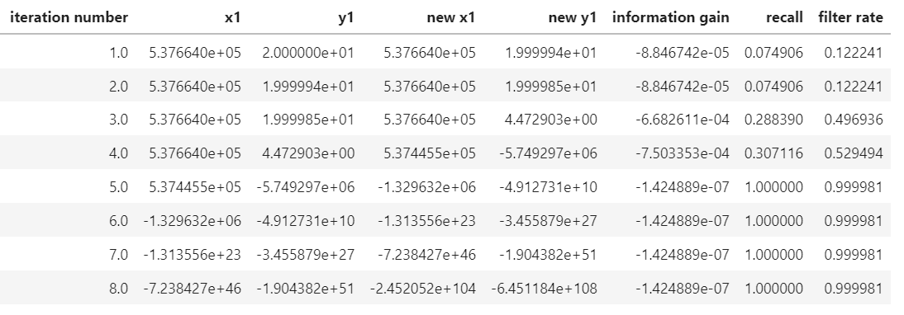

BFGS 加入限制條件
$$σ=0.01$$
Notes:
Ln 理論上不能為負會趨近無限大

Slide 5
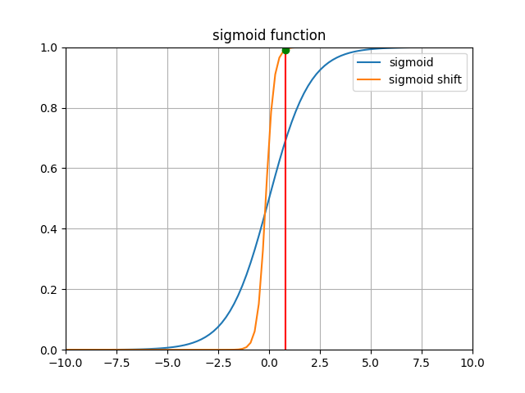

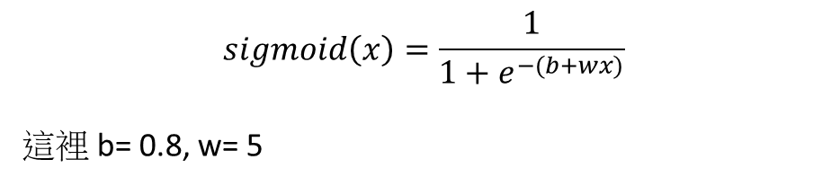
BFGS 考慮 Recall 和邊界條件
因為銀行要求 recall 要大於 0.8 為必要條件，所以透過 sigmoid 乘上一個倍率來縮放目標函數的大小
$$\min{L\left(x, y\right)=−IG\left(x, y\right)}×sigmoid\left(Recall\left(x,y\right)\right)$$
$$s.t. x≥0 and y≥0$$
$$sigmoid\left(x\right)=\frac{1}{1+e^{−(b+wx)}}$$
這裡 b= 0.8, w= 5
Notes:
再透過懲罰函數將有限制最佳化問題轉成無限制最佳化問題

Slide 6
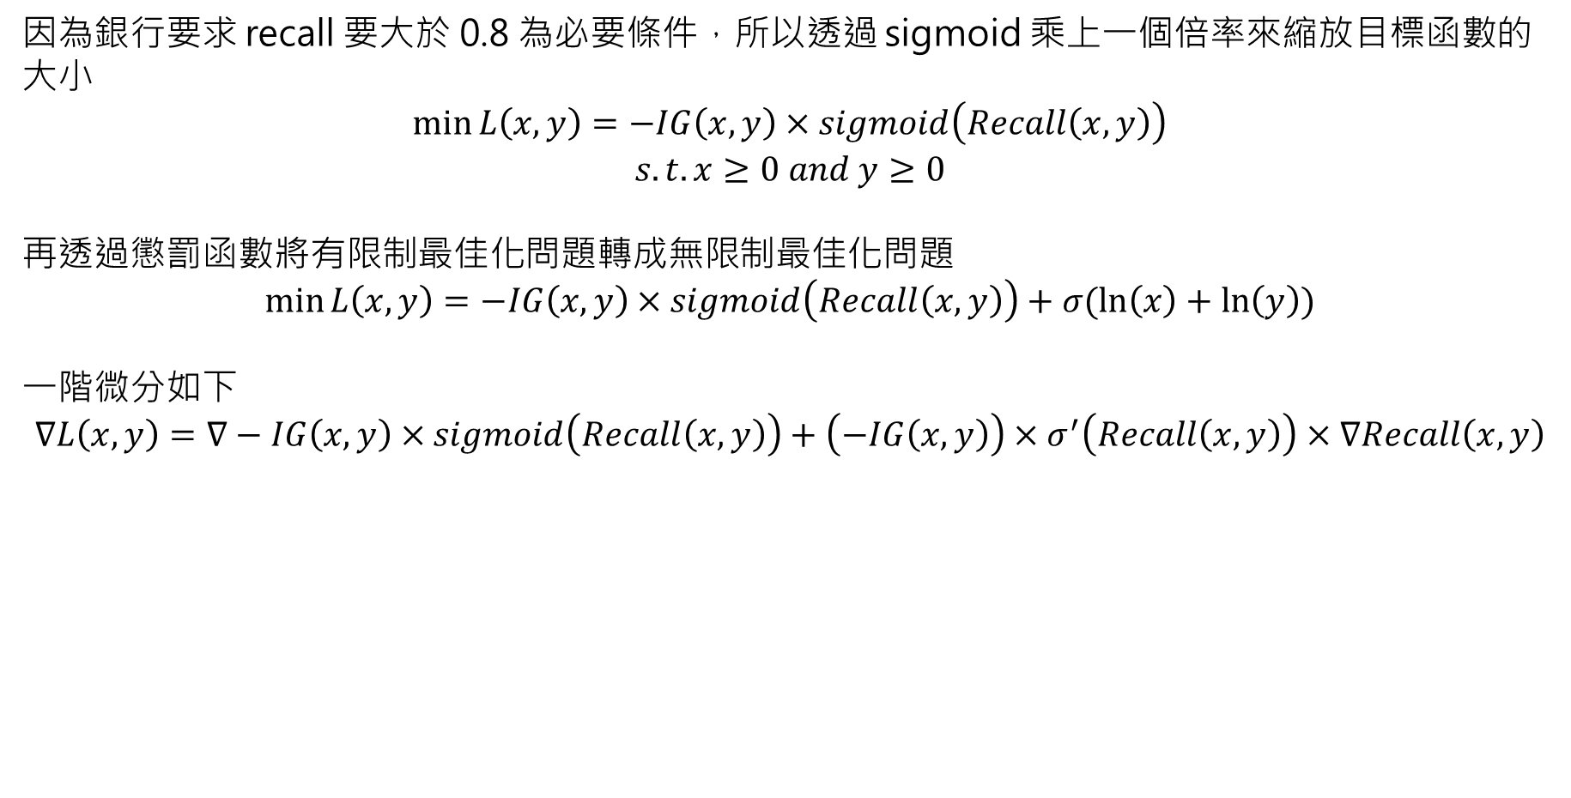
BFGS 考慮 Recall 和邊界條件
因為銀行要求 recall 要大於 0.8 為必要條件，所以透過 sigmoid 乘上一個倍率來縮放目標函數的大小
$$\min{L\left(x, y\right)=−IG\left(x, y\right)}×sigmoid\left(Recall\left(x,y\right)\right)$$
$$s.t. x≥0 and y≥0$$
再透過懲罰函數將有限制最佳化問題轉成無限制最佳化問題
$$\min{L\left(x,y\right)=−IG\left(x,y\right)×sigmoid\left(Recall\left(x,y\right)\right)+σ(\ln\left(x\right)+\ln\left(y\right))}$$
一階微分如下
$$∇L\left(x,y\right)=∇−IG\left(x,y\right)×sigmoid\left(Recall\left(x,y\right)\right)+\left(−IG\left(x,y\right)\right)×σ^{′}\left(Recall\left(x,y\right)\right)×∇Recall\left(x,y\right)$$

Slide 7
BFGS 考慮 Recall 和邊界條件
n | x1 | y1 | new x1 | new y1 | information gain | recall | filter rate
1 | 2044279.00000000 | 14.00000000000 | 2044278.99999999000 | 13.99929718970 | -0.00003212371 | 0.03370786517 | 0.05881562014
2 | 2044278.99999999000 | 13.99929718970 | 2044278.99999998000 | 13.99789532179 | -0.00003212371 | 0.04494382022 | 0.06686387123
3 | 2044278.99999998000 | 13.99789532179 | 2044279.00003561000 | 19.10585419255 | -0.00003212371 | 0.04494382022 | 0.06686387123

Slide 8

$$X_{k+1}=x_{k}−H×grad(x,y)$$

Slide 9
未來方向
加入 Credit Amt 和 number of Credit 的上限
最佳 step size 的尋找
Threshold 下調方法和 active learning 投影片
Notes:
Sam 的數量跟 threshold 的關係的實驗

